Slide 1

సంచిక 26.10
బిట్‌కాయిన్‌కు
పరిచయం
ప్రారంభకుల మార్గదర్శిని

Slide 2

డబ్బు ఎందుకు ముఖ్యమైనది?
మనం ప్రతిరోజూ డబ్బును ఉపయోగిస్తాం, అయినా అది ఎలా పనిచేస్తుందో అరుదుగానే ప్రశ్నిస్తాం.
Notes:
మూలం: My First Bitcoin, బిట్‌కాయిన్ పరిచయం, ప్రారంభకుల మార్గదర్శిని, సంచిక 26.10. క్రియేటివ్ కామన్స్ అట్రిబ్యూషన్-షేర్‌అలైక్ 4.0 ఇంటర్నేషనల్ లైసెన్స్ కింద అనుసరించబడింది; ఈ స్లైడ్‌ల సమాహారం కూడా అదే లైసెన్స్‌ను ఉపయోగిస్తుంది. మార్గదర్శినిలోని ఆరు ప్రశ్నల ఆధారంగా రూపొందించిన ఈ స్లైడ్‌ల సమాహారం, బోధకుల నేతృత్వంలో జరిగే ప్రజెంటేషన్‌కు సహాయక సాధనం. అర్థాన్ని, భద్రతా సందేశాలను కాపాడుతూ, ఉదాహరణలను, బోధనా వేగాన్ని, ప్రదర్శన విధానాన్ని మీ సమాజానికి అనుగుణంగా మార్చుకోండి. బోధనా కార్యక్రమానికి నిర్దిష్ట వ్యవధి ఉండాలని ఇందులో సూచించడం లేదు.

Slide 3

చాలామంది డబ్బు గురించి ఎప్పుడూ
ఆగి ఆలోచించరు
దాన్ని సంపాదించడం కాదు, ఖర్చు చేయడం కాదు, అది ఏమిటి, ఎలా పనిచేస్తుంది అని ఆలోచించడం.
బిట్‌కాయిన్‌కు పరిచయం · డబ్బు ఎందుకు ముఖ్యమైనది?
Notes:
చిత్రంతో ప్రారంభించండి: మన చుట్టూ ఉన్న ప్రతి ఒక్కరూ డబ్బు గురించి ప్రశ్నించకుండానే దాన్ని ఉపయోగిస్తున్నారు. డబ్బు ఎక్కడి నుంచి వస్తుందనే విషయం గురించి చివరిసారిగా ఎప్పుడు ఆలోచించారో బృందంలోని వారిని అడగండి.

Slide 4

ప్రారంభించడానికి ఐదు ప్రశ్నలు
ప్రజలకు డబ్బు ఎందుకు అవసరం?
దేనినైనా డబ్బుగా పరిగణించేలా చేసేది ఏమిటి?
మీరు ఉపయోగించే డబ్బును ఎవరు సృష్టించగలరు లేదా నియంత్రించగలరు?
మీరు ఉపయోగించే డబ్బుకు విలువ ఎందుకు ఉంది?
మీ డబ్బుతో మునుపటిలాగే అదే పరిమాణంలో వస్తువులను కొనగలుగుతున్నారా?
మీ సమాధానాలను భద్రపరచుకోండి
ప్రతి ప్రశ్నకు సంక్షిప్త సమాధానం రాయండి. చివరలో మీరు వాటిని మళ్లీ పరిశీలిస్తారు.
బిట్‌కాయిన్‌కు పరిచయం · డబ్బు ఎందుకు ముఖ్యమైనది?
Notes:
రాయడానికి అభ్యాసకులకు కొన్ని నిమిషాల సమయం ఇవ్వండి. వ్యక్తిగత ఆర్థిక వివరాలను పంచుకోమని ఎవరినీ అడగవద్దు. ఈ సమాధానాలను "తర్వాత ఏమిటి?" అనే ముఖ్యాంశాల స్లైడ్‌లో మళ్లీ ప్రస్తావిస్తారు.

Slide 5

వాస్తవమా లేదా అభిప్రాయమా?
వాస్తవం: "పన్నులు చెల్లించడానికి ఈ నోటును అంగీకరిస్తారు." దీనిని ధృవీకరించవచ్చు.
అభిప్రాయం: "ఇది డబ్బు యొక్క అత్యుత్తమ రూపం." దీనికి ప్రమాణాలు, ఆధారాలు అవసరం.
ఈ మార్గదర్శిని కేవలం విద్యా ప్రయోజనాల కోసం మాత్రమే. ఇది ఆర్థిక, పెట్టుబడి, చట్టపరమైన లేదా పన్ను సంబంధిత సలహాలను అందించదు, అలాగే మీరు దేనినైనా కొనాలని, అమ్మాలని లేదా అట్టిపెట్టుకోవాలని సూచించదు.
బిట్‌కాయిన్‌కు పరిచయం · డబ్బు ఎందుకు ముఖ్యమైనది?
Notes:
ఈ తేడాను సెషన్ అంతటా గుర్తుంచుకోండి. ఏదైనా వాదన ఎదురైనప్పుడు, ఇలా ప్రశ్నించండి: మనం దాన్ని తనిఖీ చేయగలమా, లేక దానికి ప్రమాణాలు, ఆధారాలు అవసరమా?

Slide 6

డబ్బు అంటే ఏమిటి?
డబ్బు అనేది మార్పిడికి ఉపయోగపడే సాధనం.

Slide 7

వస్తు మార్పిడి మరియు కోరికల ద్వంద్వ ఏకీభావం
ఇద్దరూ ఒకరి వద్ద ఉన్నది మరొకరు ఒకే సమయంలో, తగిన పరిమాణాల్లో కోరుకోవాలి.
బిట్‌కాయిన్‌కు పరిచయం · డబ్బు అంటే ఏమిటి?
Notes:
మార్గదర్శినిలోని ఉదాహరణను తీసుకోండి: మీరు వరి పండిస్తారు, మీకు బూట్లు కావాలి. కానీ బూట్లు తయారుచేసే వ్యక్తికి వంటనూనె కావాలి, బియ్యం కాదు. ఆర్థికవేత్తలు దీనిని కోరికల ద్వంద్వ యాదృచ్ఛిక సమన్వయం అంటారు.

Slide 8
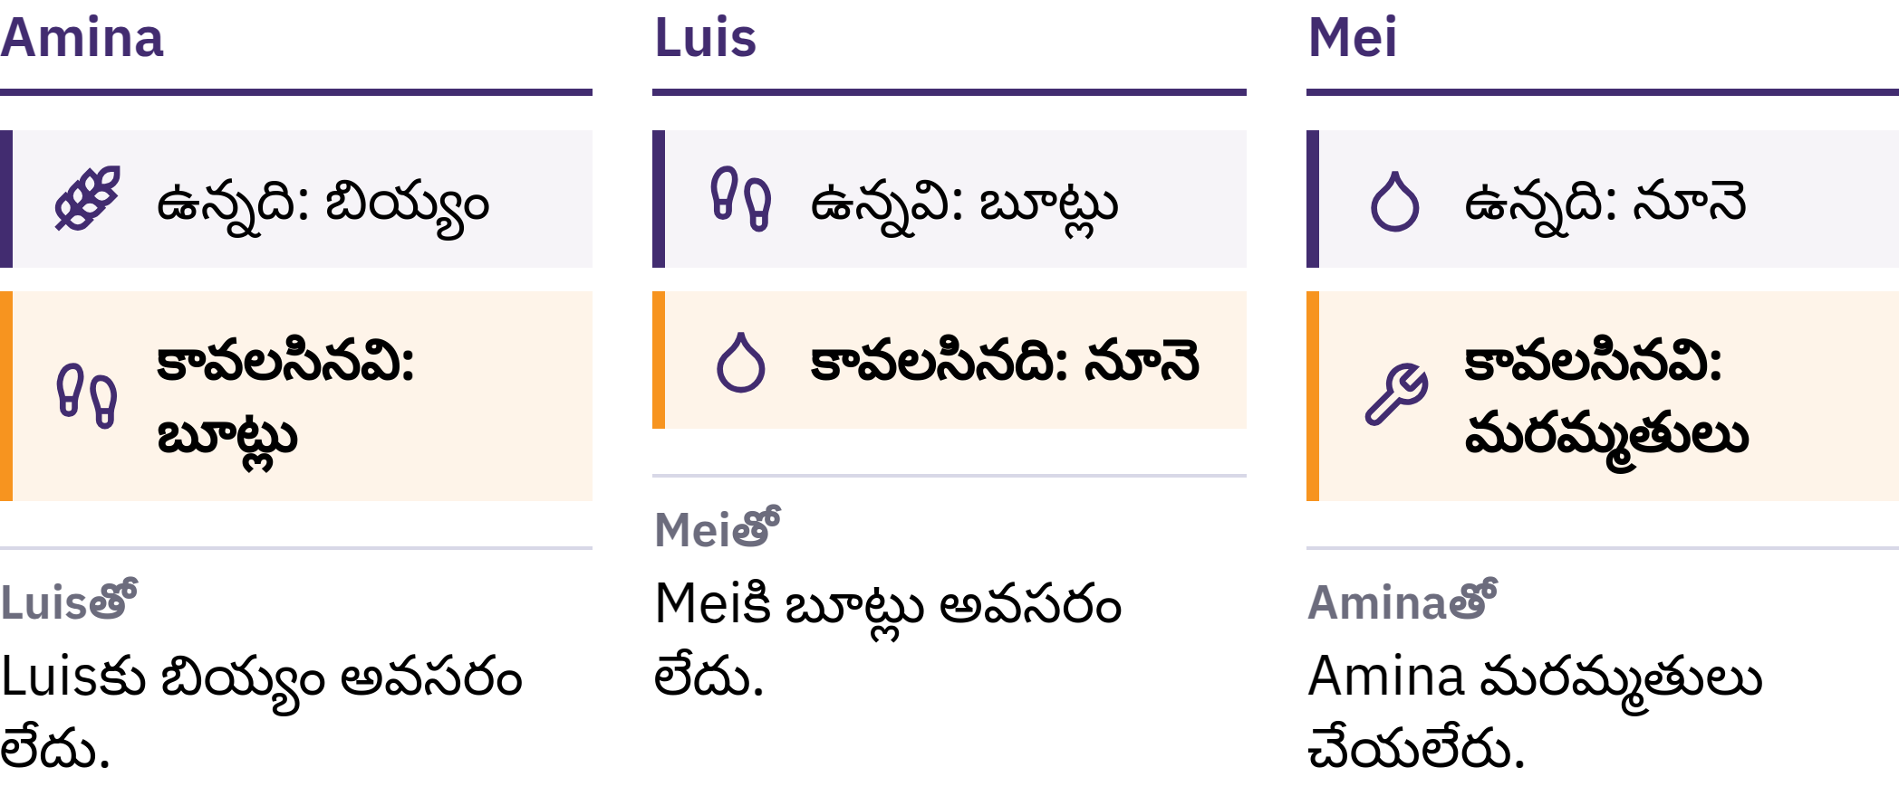
వస్తు మార్పిడి మరియు కోరికల ద్వంద్వ ఏకీభావం
ఇద్దరికీ ఒకే సమయంలో, తగిన పరిమాణాల్లో, ఎదుటి వ్యక్తి వద్ద ఉన్నది కావాలి.
బిట్‌కాయిన్‌కు పరిచయం · డబ్బు అంటే ఏమిటి?
Notes:
మార్గదర్శినిలోని ఉదాహరణను తీసుకోండి: మీరు వరి పండిస్తారు, మీకు బూట్లు కావాలి. కానీ బూట్లు తయారుచేసే వ్యక్తికి వంటనూనె కావాలి, బియ్యం కాదు. ఆర్థికవేత్తలు దీనిని కోరికల ద్వంద్వ యాదృచ్ఛిక సమన్వయం అంటారు.

Slide 9

డబ్బు మార్పిడికి ఒక సాధనం
ఎవరూ డబ్బును కేవలం దాని కోసమే కోరుకోరు. తర్వాత మరికొందరు దాన్ని స్వీకరిస్తారనే నమ్మకంతో ఇతరులు దాన్ని స్వీకరిస్తారు కాబట్టి అది ఉపయోగకరంగా ఉంటుంది.
బిట్‌కాయిన్‌కు పరిచయం · డబ్బు అంటే ఏమిటి?
Notes:
బ్యాంకు నోటు కేవలం ఒక కాగితం ముక్క మాత్రమే. అమ్మకాన్ని కొనుగోలు నుంచి వేరు చేయడం ద్వారా డబ్బు వస్తుమార్పిడి సమస్యను పరిష్కరిస్తుంది: మీరు మీ బియ్యాన్ని ఒకరికి అమ్మి, మరొకరి నుంచి బూట్లు కొంటారు. డబ్బును వస్తుమార్పిడి నుంచి వేరు చేసేది ఇదే.

Slide 10

డబ్బు చేసే మూడు పనులు
వినిమయ మాధ్యమం: ప్రజలు దానిని చెల్లింపుగా అంగీకరిస్తారు
లెక్కింపు ప్రమాణం: ధరలు దానిలో వ్యక్తీకరించబడతాయి
విలువ నిల్వ సాధనం: అది విలువను నేటి నుంచి భవిష్యత్తుకు తీసుకెళ్తుంది
ఏ ద్రవ్యమూ విలువను సంపూర్ణంగా నిల్వ చేయదు, కానీ కొన్ని ద్రవ్య రూపాలు ఇతర వాటికంటే నెమ్మదిగా కొనుగోలు శక్తిని కోల్పోతాయి.
బిట్‌కాయిన్‌కు పరిచయం · డబ్బు అంటే ఏమిటి?

Slide 11

గవ్వల నుంచి కాగితం వరకు
గవ్వలు, ఉప్పు, పూసలు, పశువులు, రాగి, వెండి, బంగారం
విలువైన లోహాలు: అరుదైనవి, మన్నికైనవి, విస్తృతంగా ఆమోదించబడినవి
నిర్దిష్ట పరిమాణంలోని లోహానికి మార్పిడి చేసుకోగల కాగితపు హామీ పత్రాలు
బంగారు ప్రమాణాలు: బంగారంతో చట్టపరంగా అనుసంధానించిన కరెన్సీ యూనిట్
ప్రాంతం, కాలాన్ని బట్టి నియమాలు మారుతూ ఉండేవి.
బిట్‌కాయిన్‌కు పరిచయం · డబ్బు అంటే ఏమిటి?

Slide 12
ఫియట్ ద్రవ్యం
1971: విదేశీ ప్రభుత్వాలు, కేంద్ర బ్యాంకులు డాలర్లను బంగారంగా మార్చుకునే అధికారిక మార్పిడిని అమెరికా సంయుక్త రాష్ట్రాలు నిలిపివేశాయి
నేడు చాలా దేశాల కరెన్సీలు ఫియట్ డబ్బు రూపంలో ఉన్నాయి: ఇవి ప్రభుత్వ అధికారం కింద జారీ చేయబడతాయి, వీటిని బంగారం లేదా మరే ఇతర సరుకుగా మార్చుకోలేరు
ఫియట్ అనేది లాటిన్‌లో "అలా జరగనివ్వండి" అని అర్థం, దీనిని తరచుగా "ఆజ్ఞ ద్వారా" అని అర్థం చేసుకుంటారు
ప్రజలు, వ్యాపారాలు, బ్యాంకులు, ప్రభుత్వాలు ఉపయోగిస్తున్నందున ఇది ఆమోదించబడుతుంది; చట్టాలు దీనికి చట్టబద్ధమైన చెల్లింపు సాధనంగా గుర్తింపునిస్తాయి, పన్నులు చెల్లించడానికి దీనిని ఉపయోగించడం తప్పనిసరి చేస్తాయి
బిట్‌కాయిన్‌కు పరిచయం · డబ్బు అంటే ఏమిటి?

Slide 13

దేనిపైనో ఆధారపడిన డబ్బు నుంచి,
ఎవరిపైనో నమ్మకంపై ఆధారపడిన
డబ్బుకు మనం మారాము.
బిట్‌కాయిన్‌కు పరిచయం · డబ్బు అంటే ఏమిటి?

Slide 14

మన డబ్బులో లోపమేమిటి?
ప్రజలు ద్రవ్యోల్బణం అనే పదాన్ని విన్నప్పుడు, సాధారణంగా ధరలు పెరగడం గురించి ఆలోచిస్తారు.

Slide 15
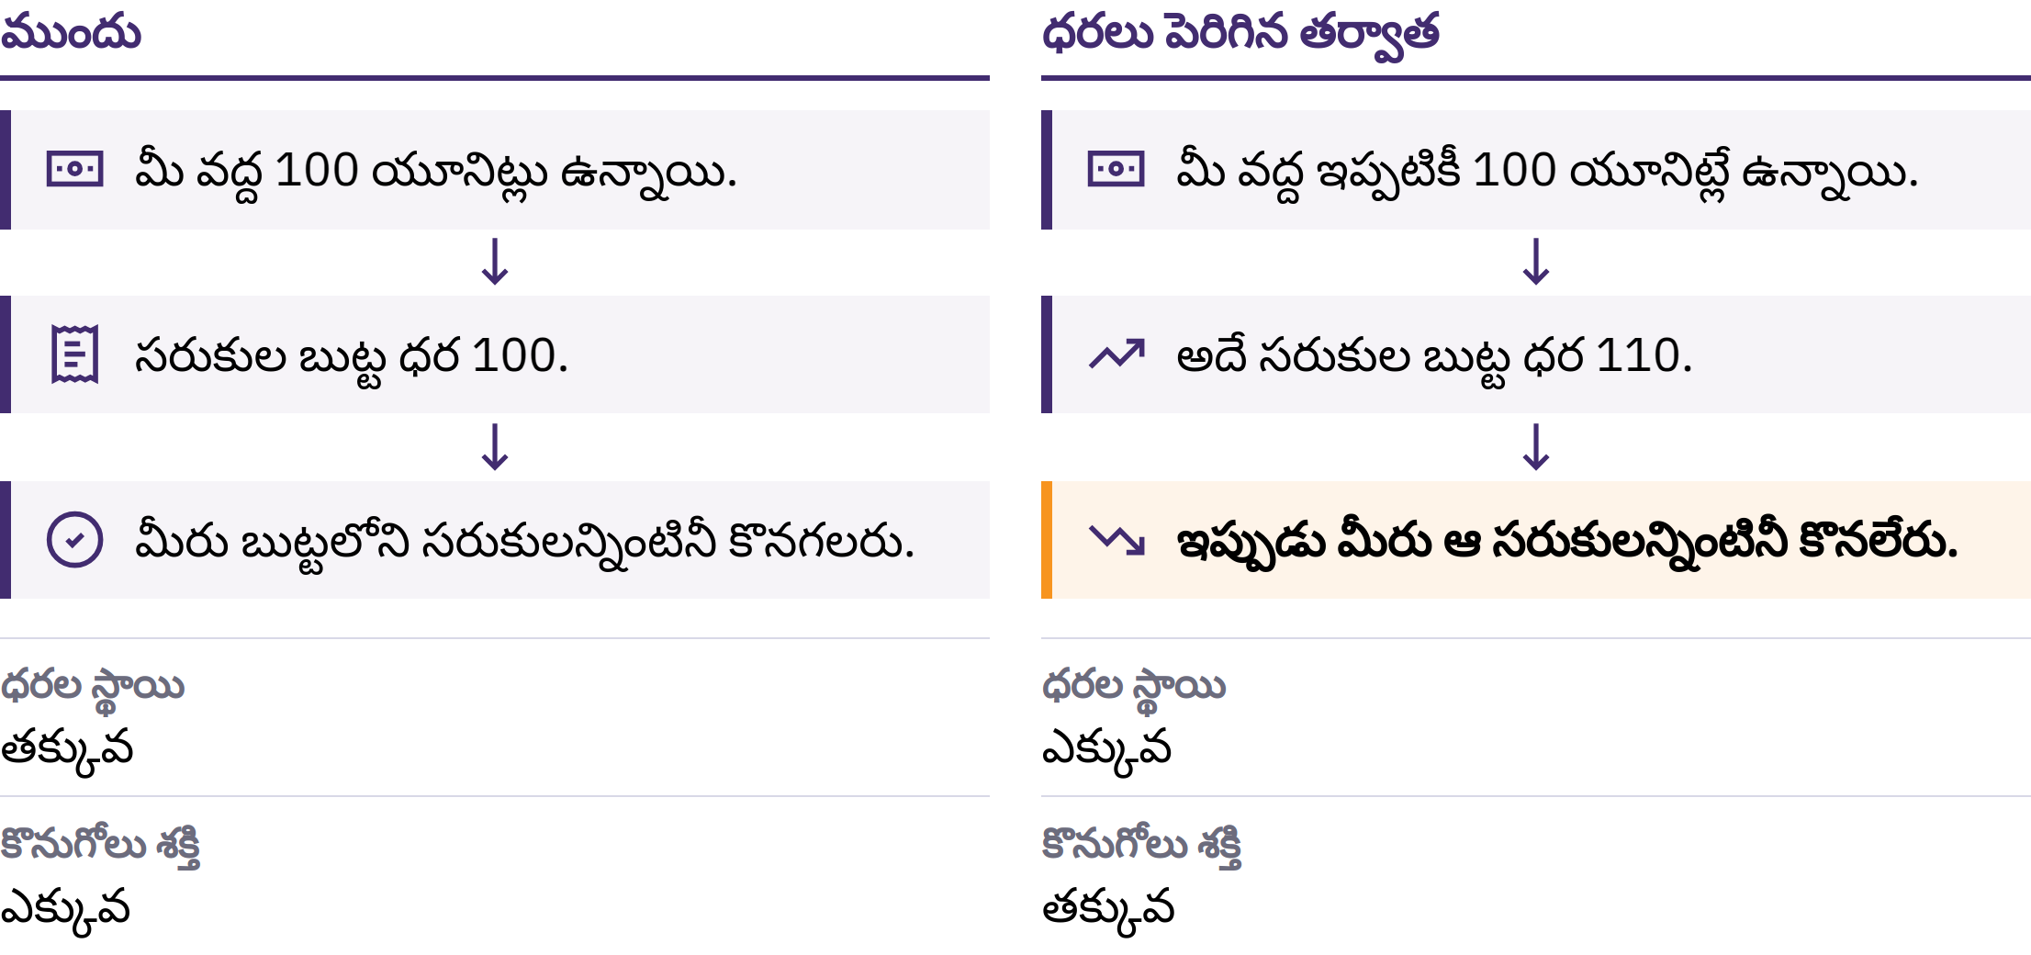
ద్రవ్యోల్బణం మరియు కొనుగోలు శక్తి
బిట్‌కాయిన్‌కు పరిచయం · మన డబ్బులో లోపమేమిటి?
Notes:
ధరల ద్రవ్యోల్బణం అంటే సాధారణ ధరల స్థాయి నిరంతరంగా పెరగడం. దీనికి మరో పార్శ్వం కొనుగోలు శక్తి: ఒక యూనిట్ డబ్బుతో ఎంత కొనగలమనేది. ప్రాథమిక వస్తువుల బుట్ట ధర 100 కరెన్సీ యూనిట్ల నుంచి 110కి పెరిగితే, అదే 100 యూనిట్లతో ఇక ఆ బుట్టలోని వస్తువులన్నింటినీ కొనలేరు.

Slide 16

ద్రవ్యోల్బణం మరియు కొనుగోలు శక్తి
బిట్‌కాయిన్‌కు పరిచయం · మన డబ్బులో లోపమేమిటి?
Notes:
ధరల ద్రవ్యోల్బణం అంటే సాధారణ ధరల స్థాయి నిరంతరంగా పెరగడం. దీనికి మరో పార్శ్వం కొనుగోలు శక్తి: ఒక యూనిట్ డబ్బుతో ఎంత కొనగలమనేది. ప్రాథమిక వస్తువుల బుట్ట ధర 100 కరెన్సీ యూనిట్ల నుంచి 110కి పెరిగితే, అదే 100 యూనిట్లతో ఇక ఆ బుట్టలోని వస్తువులన్నింటినీ కొనలేరు.

Slide 17

అనేక కారణాలు, ఒకే ఎంపిక
ద్రవ్యం మరియు రుణాల విస్తరణ
సరఫరాలో అంతరాయాలు మరియు డిమాండ్‌లో మార్పులు
బలహీనపడుతున్న కరెన్సీ, పన్నులు, ఉత్పత్తి ఖర్చులు
ఒక కారణం ఉద్దేశపూర్వక నిర్ణయమే, యాదృచ్ఛికం కాదు: ఫియట్ వ్యవస్థలో, కొద్ది సంస్థలు ద్రవ్యం మరియు రుణాల సరఫరాను పెంచగలవు, ఆ వ్యవస్థ నియమాలను మార్చగలవు.
బిట్‌కాయిన్‌కు పరిచయం · మన డబ్బులో లోపమేమిటి?
Notes:
ప్రతి కారణం ఎంతవరకు ప్రభావం చూపుతుందనే దానిపై ఆర్థికవేత్తలు చర్చిస్తారు. యాదృచ్ఛికంగా సంభవించేది కాకుండా, ఒక నిర్ణయం వల్ల ఏర్పడే ఆ ఒక్క కారణంపైనే దృష్టి కేంద్రీకరించండి.

Slide 18
కొరత మరియు విలువ
అసలైన Mona Lisa విలువ ఏ నకలు కంటే ఎక్కువ: అది ఉన్నది ఒక్కటే
కొరత ఒక్కటే విలువను సృష్టించదు, కానీ ప్రజలు ఏదైనా కోరుకున్నప్పుడు, దాని సరఫరా ముఖ్యమవుతుంది
డబ్బుతో కొనగలిగే వాటి కంటే డబ్బు సరఫరా వేగంగా పెరిగినప్పుడు, ప్రతి యూనిట్‌తో కొనగలిగేది సాధారణంగా తగ్గుతుంది
బిట్‌కాయిన్‌కు పరిచయం · మన డబ్బులో లోపమేమిటి?

Slide 19
ద్రవ్యోల్బణం అందరినీ సమానంగా ప్రభావితం చేయదు
నగదు, పొదుపుల కొనుగోలు శక్తి తగ్గిపోవచ్చు
ధరలు పెరిగే ఆస్తుల యజమానులకు కొంతవరకు రక్షణ లభించవచ్చు
వేతనాలు, ధరలు వేర్వేరు వేగాలతో సర్దుబాటు అవుతాయి
బ్యాంకు ఖాతాలోని నిల్వ మీ చేతిలోని నగదు కంటే భిన్నమైనది: అది మీకు చెల్లిస్తామని బ్యాంకు ఇచ్చే వాగ్దానం. ఆ వాగ్దానం సాధారణంగా నిలబెట్టుకోబడుతుంది, కానీ అది బ్యాంకుపైనా, దానికి వర్తించే నియమాలపైనా ఆధారపడి ఉంటుంది.
బిట్‌కాయిన్‌కు పరిచయం · మన డబ్బులో లోపమేమిటి?

Slide 20
చేసి చూడండి: కొనుగోలు శక్తి తనిఖీ
ఒక సాధారణ వస్తువు లేదా సేవను ఎంచుకోండి: రొట్టె, రవాణా లేదా ఫోన్ రీఛార్జ్
ఈ రోజు దాని ధరను రాసుకోండి
కొన్ని సంవత్సరాల క్రితం దాని ధర ఎంత ఉండేదో ఎవరినైనా అడగండి, వీలైతే నమ్మదగిన రికార్డును పరిశీలించండి
ఆదాయాలు కూడా అదే రేటుతో పెరిగాయా? ఈ మార్పుకు ఇంకా ఏ కారణాలు ఉండవచ్చు?
బిట్‌కాయిన్‌కు పరిచయం · మన డబ్బులో లోపమేమిటి?
Notes:
ఇది ఎలాంటి పరికరం లేదా ఇంటర్నెట్ లేకుండానే పనిచేస్తుంది. సమూహంలోని అందరి సమాధానాలను పోల్చండి. ఒకే ధర మొత్తం ద్రవ్యోల్బణానికి కొలమానం కాదని అభ్యాసకులకు గుర్తుచేయండి.

Slide 21
ఫియట్ డబ్బు పనిచేస్తుంది, కానీ నష్టభయాలు ఉన్నాయి
సౌకర్యవంతమైన చెల్లింపులు, అనువైన రుణ సదుపాయం, సంక్షోభాలను ఎదుర్కొనే సాధనాలు
కానీ దాని సరఫరా, నియమాలు మారవచ్చు, దానిని ఉపయోగించే ప్రజలకు నిర్ణయాల్లో పెద్దగా భాగస్వామ్యం ఉండదు
అందుకే ప్రజలు ప్రత్యామ్నాయాల కోసం చూస్తారు, అందుకే బిట్‌కాయిన్ సృష్టించబడింది.
బిట్‌కాయిన్‌కు పరిచయం · మన డబ్బులో లోపమేమిటి?

Slide 22

బిట్‌కాయిన్ అంటే ఏమిటి?
వికేంద్రీకృతమైన, పరిమిత సరఫరా కలిగిన, బ్యాంకు అనుమతి లేకుండా ఒకరి నుంచి మరొకరికి నేరుగా పంపగల డిజిటల్ డబ్బు.

Slide 23
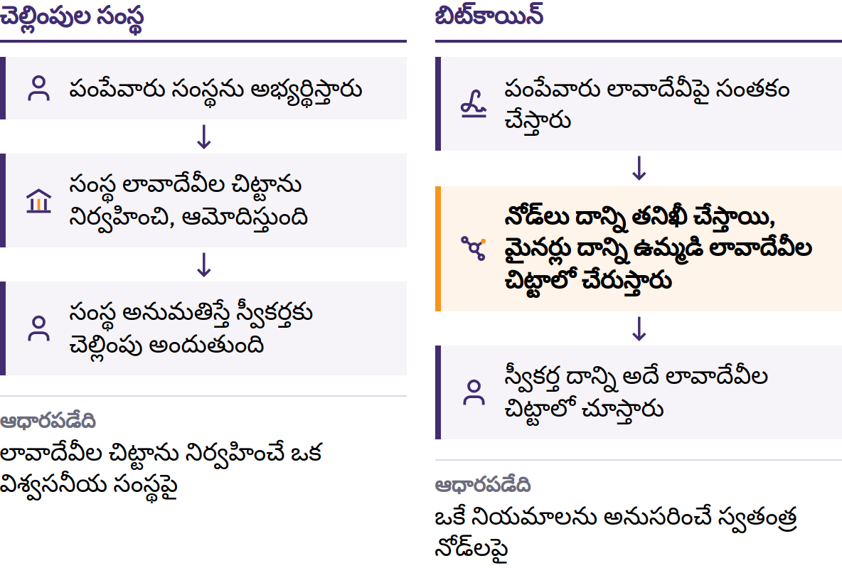
రెండుసార్లు ఖర్చు చేసే సమస్య
31 అక్టోబర్ 2008: Satoshi Nakamoto ప్రచురించారు బిట్‌కాయిన్: పీర్-టు-పీర్ ఎలక్ట్రానిక్ నగదు వ్యవస్థ. జనవరి 2009: నెట్‌వర్క్ ప్రారంభమైంది.
బిట్‌కాయిన్‌కు పరిచయం · బిట్‌కాయిన్ అంటే ఏమిటి?
Notes:
బిట్‌కాయిన్‌కు ముందు, ఆన్‌లైన్‌లో డబ్బు పంపడం ఎల్లప్పుడూ ఒక విశ్వసనీయ సంస్థపై ఆధారపడి ఉండేది: లావాదేవీల చిట్టాను నిర్వహించే, ఖాతాలను ఆమోదించే, చెల్లింపును ఆలస్యం చేయగల, అడ్డుకోగల లేదా వెనక్కి మళ్లించగల బ్యాంకు లేదా చెల్లింపుల సంస్థపై. డిజిటల్ సమాచారాన్ని సులభంగా నకలు చేయవచ్చు: ఒక డిజిటల్ నాణేన్ని రెండుసార్లు ఖర్చు చేయగలిగితే, అది డబ్బుగా పనిచేయలేదు. ఇదే ద్వంద్వ వ్యయ సమస్య. Satoshi Nakamoto అనేది ఆ పేరును ఉపయోగించే ఒక వ్యక్తి లేదా బృందం.

Slide 24
వికేంద్రీకృతం · పరిమిత సరఫరా · వ్యక్తి నుంచి వ్యక్తికి
వికేంద్రీకృతం: ఖాతాలను సృష్టించడానికి, నిల్వలను మార్చడానికి లేదా ఎవరు చేరాలో ఆమోదించడానికి కేంద్ర కార్యాలయం ఏదీ ఉండదు
పరిమిత సరఫరా: బిట్‌కాయిన్‌ల సంఖ్య ఎప్పటికీ 21 మిలియన్లకు మించదు
వ్యక్తి నుంచి వ్యక్తికి: కేంద్ర అధికారం అనుమతి అడగకుండానే ఎవరికైనా, ఎక్కడికైనా పంపండి
మీరు స్వయంగా నియంత్రించే బిట్‌కాయిన్‌ను ఏ కంపెనీ కూడా స్తంభింపజేయలేదు. ఆ స్వేచ్ఛకు మరో వైపు బాధ్యత ఉంటుంది: చెల్లుబాటు అయ్యే లావాదేవీని సాధారణంగా వెనక్కి తిప్పడం అసాధ్యం, అలాగే ఈ నెట్‌వర్క్‌కు సహాయ కేంద్రం ఏదీ లేదు.
బిట్‌కాయిన్‌కు పరిచయం · బిట్‌కాయిన్ అంటే ఏమిటి?
Notes:
వికేంద్రీకృతం అంటే అందరికీ సమాన ప్రభావం ఉంటుందని కాదు. ఏ ఒక్క భాగస్వామి కూడా అందరి తరఫున లెడ్జర్‌ను లేదా ద్రవ్య నియమాలను మార్చలేరని దాని అర్థం.

Slide 25
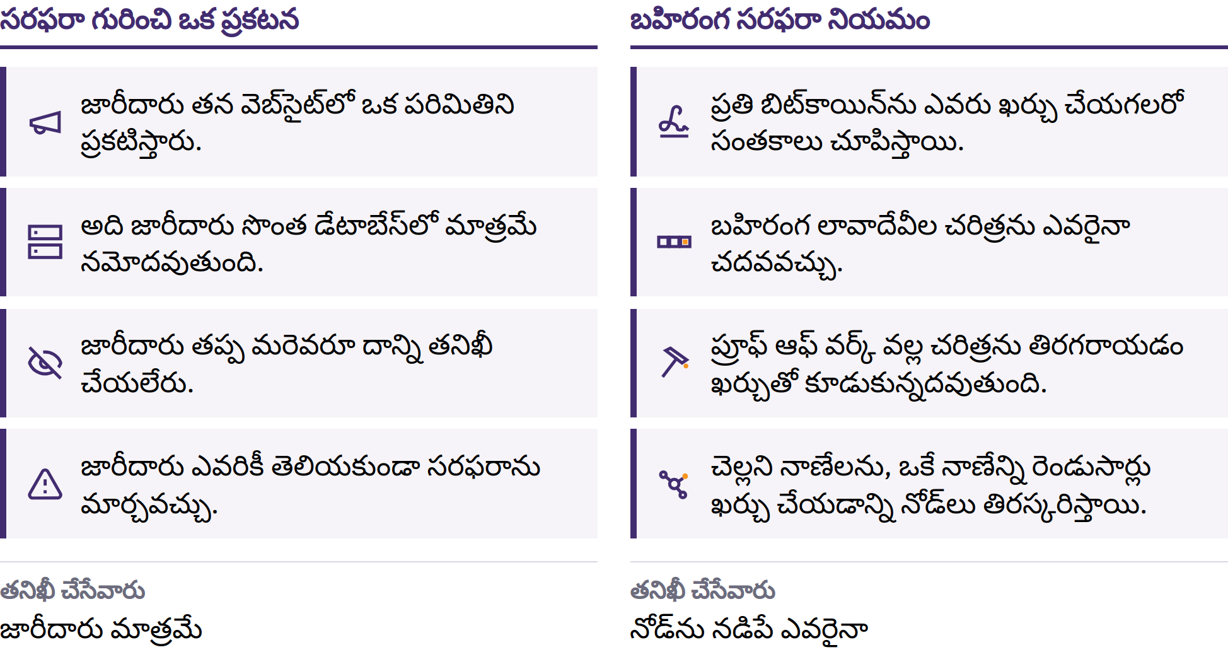
ఎవరైనా ధృవీకరించగల పరిమితి
బిట్‌కాయిన్‌కు పరిచయం · బిట్‌కాయిన్ అంటే ఏమిటి?
Notes:
కొత్త బిట్‌కాయిన్‌లు బహిరంగంగా ప్రకటించిన కాలపట్టిక ప్రకారం విడుదలవుతాయి. నోడ్‌లు అని పిలిచే స్వతంత్ర కంప్యూటర్లు ఆ నియమాన్ని ఉల్లంఘించే ఏ బ్లాక్‌నైనా తిరస్కరిస్తాయి. ఈ పరిమితిని ఎవరైనా తనిఖీ చేయగలరు కాబట్టి ఇది నమ్మదగినది. ఇది ప్రకృతి నియమం కాదు: పాల్గొనేవారు దీన్ని నిరంతరం అమలు చేస్తుండటం వల్లే ఇది కొనసాగుతుంది. పరిమిత సరఫరా ఉన్నంత మాత్రాన ధర పెరుగుతుందని హామీ లేదు; ధర సరఫరాతో పాటు డిమాండ్‌పై కూడా ఆధారపడి ఉంటుంది.

Slide 26
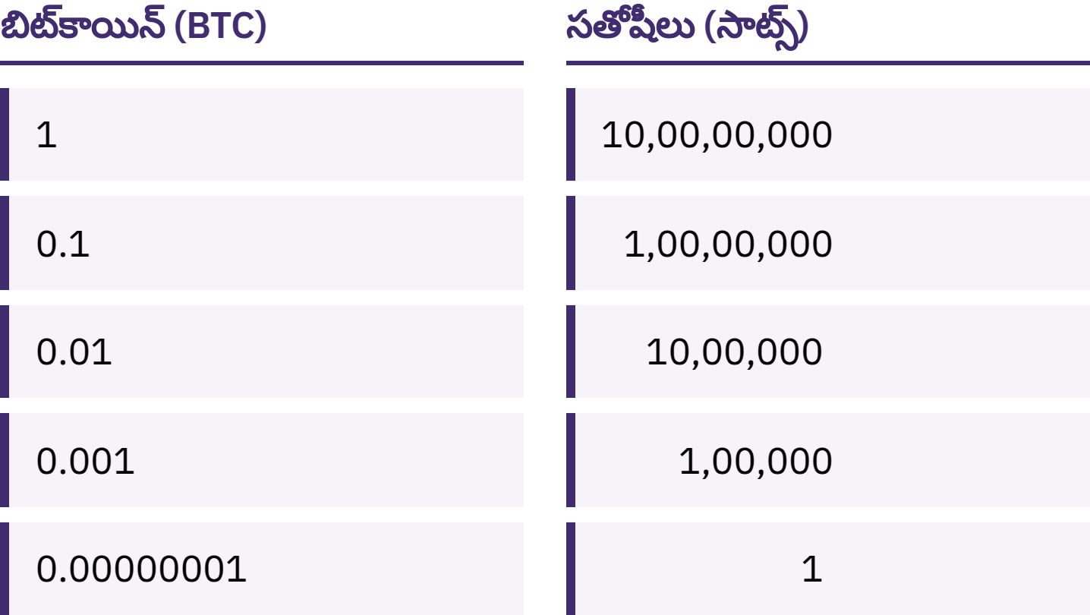
మీకు ఒక పూర్తి బిట్‌కాయిన్ అవసరం లేదు
ఒక బిట్‌కాయిన్‌ను సతోషీలు లేదా సాట్స్ అని పిలిచే 10,00,00,000 చిన్న యూనిట్లుగా విభజించవచ్చు.
బిట్‌కాయిన్‌కు పరిచయం · బిట్‌కాయిన్ అంటే ఏమిటి?
Notes:
1,00,000 సాట్స్‌ను కలిగి ఉండటం, 0.001 బిట్‌కాయిన్‌ను కలిగి ఉండటం రెండూ ఒకే మొత్తాన్ని సూచిస్తాయి. ఒక బిట్‌కాయిన్ ధర ఎక్కువగా ఉన్నందున బిట్‌కాయిన్ అందుబాటులో లేదనే అపోహను నివృత్తి చేయండి.

Slide 27
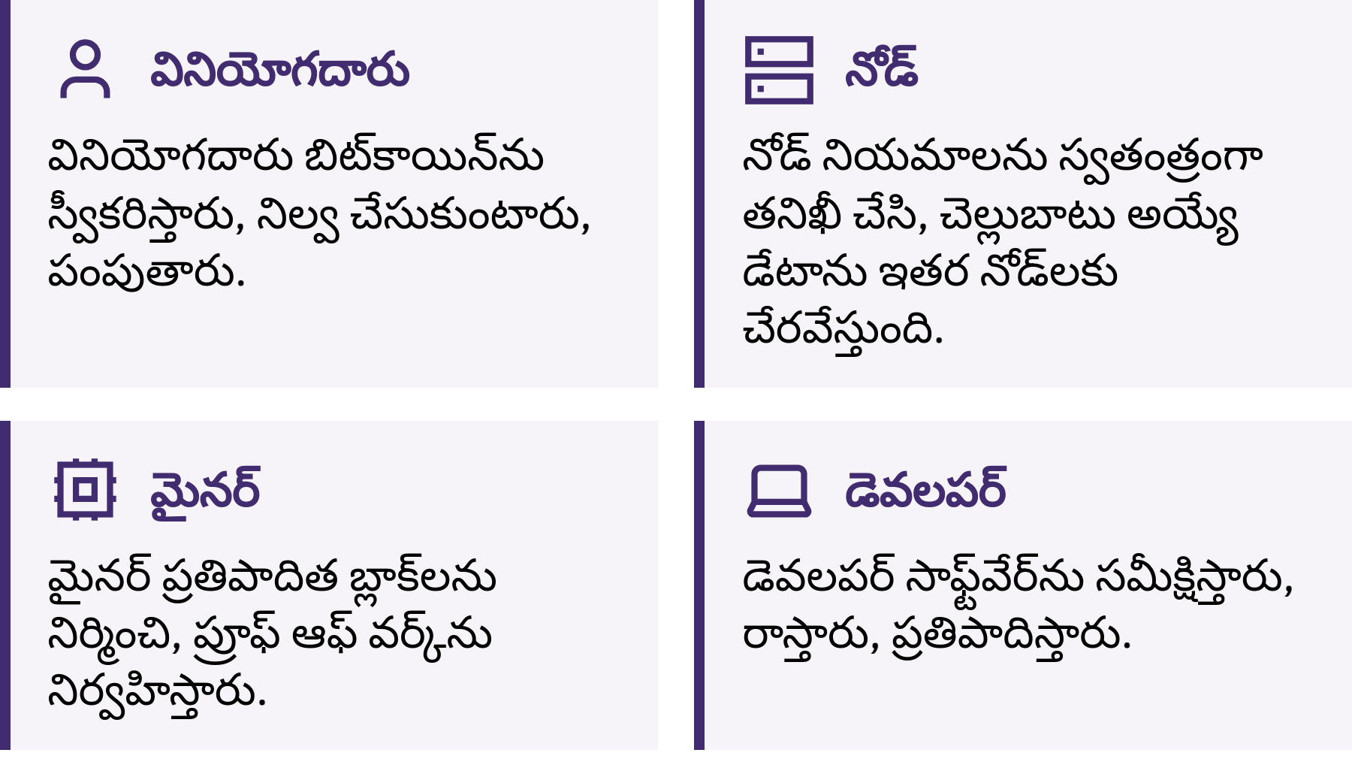
బిట్‌కాయిన్‌ను నడిపించేది ఎవరు?
బిట్‌కాయిన్‌కు పరిచయం · బిట్‌కాయిన్ అంటే ఏమిటి?
Notes:
వినియోగదారులు బిట్‌కాయిన్‌ను పంపుతారు, స్వీకరిస్తారు, నిల్వ ఉంచుకుంటారు; నోడ్‌లు ప్రతి లావాదేవీని, ప్రతి బ్లాక్‌ను నియమాలకు అనుగుణంగా ఉన్నాయో లేదో తనిఖీ చేస్తాయి; మైనర్లు దాదాపు ప్రతి పది నిమిషాలకు రికార్డులో ఒక కొత్త బ్లాక్‌ను చేర్చడానికి పోటీ పడతారు. బ్లాక్‌చెయిన్‌ అని పిలిచే ఆ రికార్డు అందరికీ అందుబాటులో ఉంటుంది; దాన్ని తిరగరాయడం చాలా ఖర్చుతో కూడుకున్న పని. అక్షరరూపం గురించి ఒక గమనిక: ఆంగ్లంలో పెద్ద అక్షరం Bతో రాసే Bitcoin సాధారణంగా నెట్‌వర్క్‌ను లేదా వ్యవస్థను సూచిస్తుంది; చిన్న అక్షరం bతో రాసే bitcoin ఆ డబ్బునే సూచిస్తుంది.

Slide 28

బిట్‌కాయిన్‌ను నడిపించేది ఎవరు?
బిట్‌కాయిన్‌కు పరిచయం · బిట్‌కాయిన్ అంటే ఏమిటి?
Notes:
వినియోగదారులు బిట్‌కాయిన్‌ను పంపుతారు, స్వీకరిస్తారు, నిల్వ ఉంచుకుంటారు; నోడ్‌లు ప్రతి లావాదేవీని, ప్రతి బ్లాక్‌ను నియమాలకు అనుగుణంగా ఉన్నాయో లేదో తనిఖీ చేస్తాయి; మైనర్లు దాదాపు ప్రతి పది నిమిషాలకు రికార్డులో ఒక కొత్త బ్లాక్‌ను చేర్చడానికి పోటీ పడతారు. బ్లాక్‌చెయిన్‌ అని పిలిచే ఆ రికార్డు అందరికీ అందుబాటులో ఉంటుంది; దాన్ని తిరగరాయడం చాలా ఖర్చుతో కూడుకున్న పని. అక్షరరూపం గురించి ఒక గమనిక: ఆంగ్లంలో పెద్ద అక్షరం Bతో రాసే Bitcoin సాధారణంగా నెట్‌వర్క్‌ను లేదా వ్యవస్థను సూచిస్తుంది; చిన్న అక్షరం bతో రాసే bitcoin ఆ డబ్బునే సూచిస్తుంది.

Slide 29
బిట్‌కాయిన్‌లో రాజీలు ఉంటాయి
దీని ధర వేగంగా మారవచ్చు
పొరపాట్లను సాధారణంగా సరిదిద్దలేము
అనేక ప్రదేశాల్లో దీని ఆమోదం ఇప్పటికీ పరిమితంగానే ఉంది
దీన్ని సురక్షితంగా ఉపయోగించడానికి కొంత నేర్చుకోవాలి
బిట్‌కాయిన్ సంస్థలపై ఉంచే నమ్మకంలో కొంత భాగాన్ని ధృవీకరణ, వ్యక్తిగత బాధ్యతలతో భర్తీ చేస్తుంది. ఇది ప్రమాదాన్ని తొలగించదు.
బిట్‌కాయిన్‌కు పరిచయం · బిట్‌కాయిన్ అంటే ఏమిటి?

Slide 30

మీరు బిట్‌కాయిన్‌ను ఎలా ఉపయోగిస్తారు?
ఏ వాలెట్ గురించైనా మొదటి ప్రశ్న: కీల నియంత్రణ ఎవరి చేతుల్లో ఉంది?

Slide 31
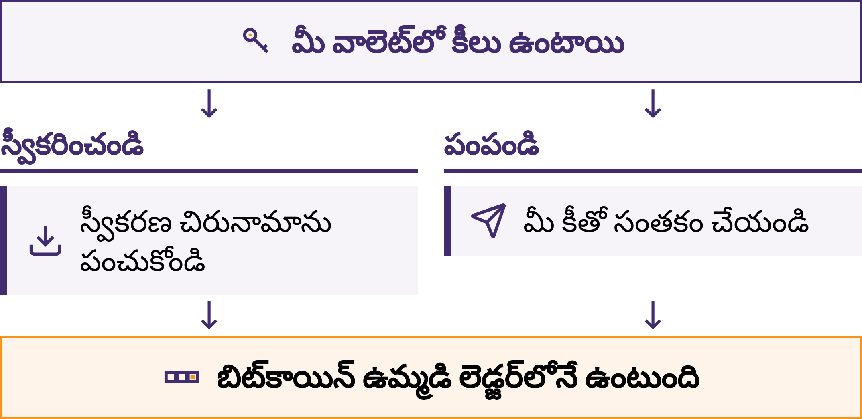
వాలెట్ కీలను నిర్వహిస్తుంది
బిట్‌కాయిన్‌కు పరిచయం · మీరు బిట్‌కాయిన్‌ను ఎలా ఉపయోగిస్తారు?
Notes:
బిట్‌కాయిన్ వాలెట్ అనేది మీరు బిట్‌కాయిన్‌ను స్వీకరించడానికి, తనిఖీ చేయడానికి, పంపడానికి ఉపయోగపడే ఒక సాధనం. ఇది సాధారణంగా ఒక యాప్ రూపంలో ఉంటుంది. మీ బిట్‌కాయిన్ మీ ఫోన్‌లో నిల్వ ఉండదు: అది బ్లాక్‌చెయిన్‌పై నమోదై ఉంటుంది. అది మీదేనని నిరూపించడానికి, చెల్లింపును అనుమతించడానికి ఉపయోగపడే కీలను వాలెట్ నిర్వహిస్తుంది.

Slide 32
మీ బిట్‌కాయిన్‌ను నిజానికి ఎవరు కలిగి ఉన్నారు?
స్వీయ సంరక్షణ: కీల నియంత్రణ మీ చేతుల్లో ఉంటుంది
మీరు సీడ్ పదబంధాన్ని, పరికరాన్ని కోల్పోతే, మీ బిట్‌కాయిన్‌ను ఎవరూ మీకు తిరిగి అందించలేరు
సంస్థాగత సంరక్షణ: ఒక సంస్థ కీలను తన వద్ద ఉంచుకుంటుంది, కొంతవరకు బ్యాంకు మాదిరిగా
మీ ఖాతాలోని నిల్వ అనేది మీకు చెల్లిస్తామని ఆ సంస్థ ఇచ్చే వాగ్దానం; అది ఉపసంహరణలను పరిమితం చేయవచ్చు, ఖాతాను స్తంభింపజేయవచ్చు, హ్యాకింగ్‌కు గురికావచ్చు లేదా మూతపడవచ్చు
సంరక్షణ పద్ధతిని ఎంచుకోవడం మీ విలువకు పరీక్ష కాదు. మీరు ఏ రకమైన సంరక్షణను ఉపయోగిస్తున్నారో, దేనిపై నమ్మకం ఉంచుతున్నారో తెలుసుకోవడమే ముఖ్యం.
బిట్‌కాయిన్‌కు పరిచయం · మీరు బిట్‌కాయిన్‌ను ఎలా ఉపయోగిస్తారు?

Slide 33

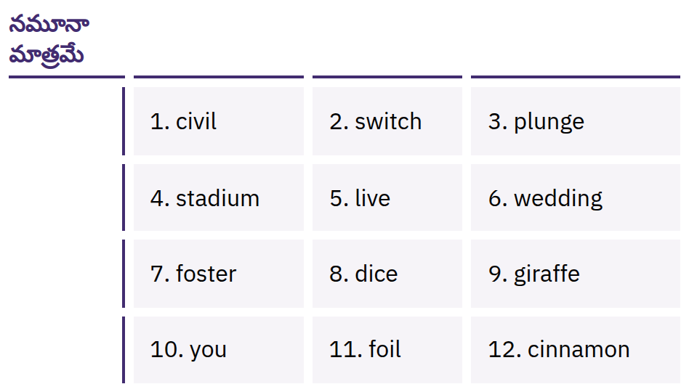
మీ సీడ్ ఫ్రేజ్ అంటే పూర్తి ప్రాప్యత
మీ కీలను తిరిగి సృష్టించగల, ఒక నిర్దిష్ట క్రమంలో ఉండే పదాల జాబితా. ఇందులో సాధారణంగా 12 లేదా 24 పదాలు ఉంటాయి. ఈ జాబితా ఉన్న ఎవరైనా మీ బిట్‌కాయిన్‌ను తీసుకోవచ్చు.
బిట్‌కాయిన్‌కు పరిచయం · మీరు బిట్‌కాయిన్‌ను ఎలా ఉపయోగిస్తారు?
Notes:
సీడ్ ఫ్రేజ్ కేవలం బ్యాకప్ మాత్రమే కాదు: అది మీ వాలెట్‌కు పూర్తి ప్రాప్యతను ఇస్తుంది. మీరు వాలెట్‌ను సృష్టించినప్పుడు దాన్ని కాగితంపై ఖచ్చితంగా రాసుకోండి; దాన్ని ఆఫ్‌లైన్‌లో, గోప్యంగా, పోగొట్టుకోకుండా లేదా పాడవకుండా ఉండే చోట భద్రపరచండి. దాన్ని ఎప్పుడూ ఫోటో తీయకండి, ఇమెయిల్ చేయకండి, క్లౌడ్ నోట్స్‌లో నిల్వ చేయకండి, సందేశంలో పంపకండి లేదా వెబ్‌సైట్‌లో టైప్ చేయకండి. చూపించిన పదాలు కేవలం నమూనా మాత్రమే; నిజమైన సీడ్ ఫ్రేజ్‌ను ఎప్పుడూ చూపించకండి లేదా సేకరించకండి.

Slide 34

కీలు మీవి కాకపోతే, నాణేలు కూడా
మీవి కావు.
బిట్‌కాయిన్‌కు పరిచయం · మీరు బిట్‌కాయిన్‌ను ఎలా ఉపయోగిస్తారు?

Slide 35

మీరు ఏదైనా వాలెట్‌ను ఉపయోగించే
ముందు
కీలు: వాటిపై నియంత్రణ ఎవరిది, మీకా లేక ఒక కంపెనీకా?
పునరుద్ధరణ: మీ ఫోన్ పోయినా లేదా కంపెనీ కనుమరుగైనా పరిస్థితి ఏమిటి?
మూలం: అధికారిక వెబ్‌సైట్ లేదా యాప్ స్టోర్‌లోని పేజీ నుంచేనా, ఎవరో మీకు పంపిన లింక్ నుంచి కాదు కదా?
కోడ్: ఓపెన్ సోర్స్‌గా ఉండి, క్రమం తప్పకుండా నిర్వహించబడుతోందా? (ఇది ఒక్కటే భద్రతకు రుజువు కాదు.)
ఖర్చులు: పంపడానికి, స్వీకరించడానికి లేదా ఉపసంహరించుకోవడానికి రుసుములు ఉన్నాయా?
చెల్లింపులు: ఆన్-చైన్‌లోనా, లైట్నింగ్‌లోనా, లేక రెండింటిలోనా?
బిట్‌కాయిన్‌కు పరిచయం · మీరు బిట్‌కాయిన్‌ను ఎలా ఉపయోగిస్తారు?
Notes:
My First Bitcoin నిర్దిష్ట వాలెట్లను సిఫార్సు చేయదు. సాధనాలు, రుసుములు, యజమానులు మారుతుంటారు; ఒక సముదాయానికి సరిపోయేది మరొక సముదాయానికి సరిపోకపోవచ్చు. అభ్యాసకులను విశ్వసనీయమైన స్థానిక బోధకుడి వద్దకు మార్గనిర్దేశం చేయండి.

Slide 36
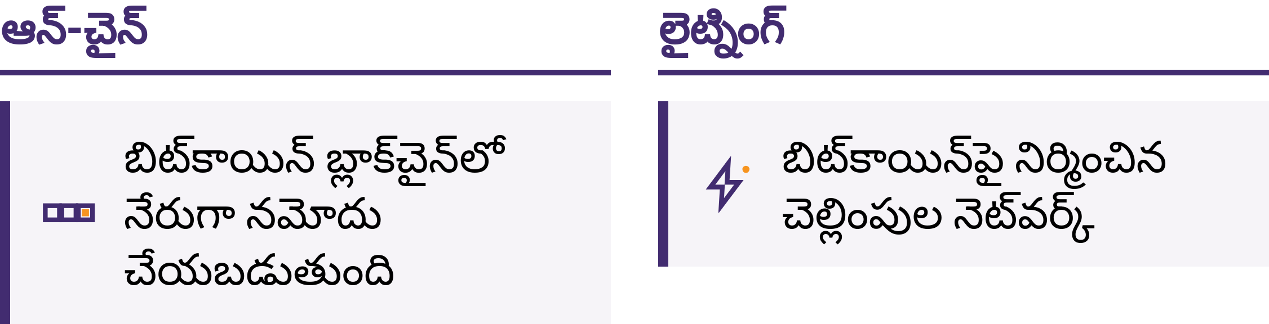
ఆన్-చైన్ మరియు లైట్నింగ్
ఆన్-చైన్: బ్లాక్‌చైన్‌లో నేరుగా నమోదు చేయబడినది
లైట్నింగ్: కాఫీ కొనడం వంటి వేగవంతమైన, చిన్న మొత్తాల, తరచుగా చేసే చెల్లింపుల కోసం బిట్‌కాయిన్‌పై నిర్మించిన చెల్లింపుల నెట్‌వర్క్
లైట్నింగ్ వాలెట్ కూడా ఇతరుల సంరక్షణలో లేదా స్వీయ సంరక్షణలో ఉండవచ్చు
బిట్‌కాయిన్‌కు పరిచయం · మీరు బిట్‌కాయిన్‌ను ఎలా ఉపయోగిస్తారు?

Slide 37
మీరు నేర్చుకునేటప్పుడు పాటించాల్సిన మూడు నియమాలు
ముందుగా నేర్చుకోండి. ఉత్సాహం, భయం లేదా ఒత్తిడి వల్ల చర్య తీసుకోకండి.
చిన్న మొత్తంతో ప్రారంభించండి. మీకు పరిచయం లేని సాధనాలను, మీరు నష్టపోయినా భరించగలిగే మొత్తంతో ప్రయత్నించండి.
నమ్మకండి, ధృవీకరించండి. వ్యక్తిని, చెల్లింపు పద్ధతిని, చిరునామాను, మొత్తాన్ని తనిఖీ చేయండి.
చెల్లింపులు స్వీకరించడానికి అవసరమైన సమాచారాన్ని పంచుకోండి, రహస్యాలను ఎప్పుడూ పంచుకోకండి
చిరునామాను లేదా చెల్లింపు అభ్యర్థనను పంచుకోవచ్చు. సీడ్ పదబంధాన్ని లేదా ప్రైవేట్ కీని ఎప్పుడూ పంచుకోకూడదు. ఏ విశ్వసనీయ బోధకులు, వాలెట్ సంస్థ లేదా సహాయ సిబ్బంది కూడా వాటిని ఎప్పుడూ అడగరు.
బిట్‌కాయిన్‌కు పరిచయం · మీరు బిట్‌కాయిన్‌ను ఎలా ఉపయోగిస్తారు?

Slide 38

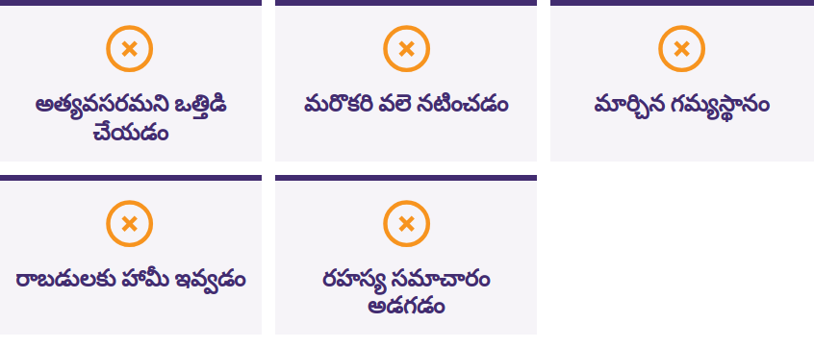
ఆగండి, ఏమీ పంచుకోవద్దు, ఏమీ
పంపవద్దు
ఎవరైనా తొందరపెట్టినా లేదా రహస్యంగా ఉంచమన్నా, తప్పకుండా లాభాలు వస్తాయని హామీ ఇచ్చినా, ముందుగా బిట్‌కాయిన్ పంపమని మిమ్మల్ని అడిగినా, లేదా మీ సీడ్ పదబంధాన్ని అడిగినా ఆగండి. కాస్త ఆగి ఆలోచించండి. ఏదీ పంచుకోవద్దు. ఏదీ పంపవద్దు. ఆ తర్వాత మీకు ఇప్పటికే తెలిసిన సమాచారం అందించే మూలం ద్వారా సరిచూసుకోండి.
బిట్‌కాయిన్‌కు పరిచయం · మీరు బిట్‌కాయిన్‌ను ఎలా ఉపయోగిస్తారు?

Slide 39

తర్వాత ఏమిటి?
ఇది కేవలం ఆరంభం మాత్రమే.

Slide 40
నాలుగు ముఖ్యాంశాలు
డబ్బు నియమాలు, నమ్మకంపై ఆధారపడి ఉంటుంది. ఫియట్ ద్రవ్య సరఫరాను, నియమాలను కొద్దిపాటి సంస్థలు నిర్ణయిస్తాయి.
బిట్‌కాయిన్ భిన్నమైన నియమాలను అందిస్తుంది. అందరికీ అందుబాటులో ఉండే, బహిరంగమైన, పరిమిత సరఫరా—దీనిని నమ్మడంపై ఆధారపడకుండా తనిఖీ చేయవచ్చు.
భద్రతే మొదటి ప్రాధాన్యం. ముందుగా నేర్చుకోండి, చిన్న మొత్తంతో ప్రారంభించండి, ప్రతిదీ ధృవీకరించుకోండి, మీ సీడ్ పదబంధాన్ని ఎప్పుడూ ఎవరితోనూ పంచుకోకండి.
ఇది కేవలం ఆరంభం మాత్రమే. సురక్షితమైన ఒక తదుపరి అడుగు వేస్తే చాలు.
ఒక్క క్షణం ఆలోచించండి
ప్రారంభంలోని ఐదు ప్రశ్నలను మళ్లీ చూడండి. ఇప్పుడు మీరు ఏమని సమాధానం ఇస్తారు?
బిట్‌కాయిన్‌కు పరిచయం · తర్వాత ఏమిటి?

Slide 41

బిట్‌కాయిన్ డిప్లొమా
తదుపరి అడుగు. ఇందులోని నాలుగు మాడ్యూల్స్ మిమ్మల్ని మరింత ముందుకు తీసుకెళ్తాయి:
డబ్బును అర్థం చేసుకోవడం
బిట్‌కాయిన్ ఎలా పనిచేస్తుంది
బిట్‌కాయిన్‌ను సురక్షితంగా ఉపయోగించడం
మీ సమాజంలో బిట్‌కాయిన్
జిజ్ఞాసను కొనసాగించండి, ప్రశ్నలు అడుగుతూ ఉండండి, మరింత తెలుసుకోవడానికి సందర్శించండి: myfirstbitcoin.org.
మా తదుపరి విద్యార్థుల బృందంలో మిమ్మల్ని చూడాలని ఎదురుచూస్తున్నాము.
బిట్‌కాయిన్‌కు పరిచయం · తర్వాత ఏమిటి?

Slide 42


